Slide 1
Název | Athény (nejvýznamnější řecké městské státy)
Předmět, ročník | Dějepis, prima
Tematická oblast | Starověké Řecko
Anotace | Jedná se o prezentaci s výkladem, obrázky a úkoly.
Klíčová slova | archonti, aeropag, lidové shromáždění, stratég, demokracie, občan, ostrakismus, akropole, metoikové
Autor | Mgr. Lucie Babišová
Datum | 25. 2. 2013
Škola | Gymnázium Jana Opletala, Litovel, Opletalova 189
Projekt | EU peníze středním školám, reg. č.: CZ.1.07/1.5.00/34.0221

Slide 2
Athény (nejvýznamnější řecké městské státy)
Předmět: dějepis
Ročník: prima
Anotace: Jedná se o prezentaci s výkladem, obrázky a úkoly.
Klíčová slova: archonti, aeropag, lidové shromáždění, stratég, demokracie, občan, ostrakismus, akropole, metoikové

Slide 3
Báje o založení Athén
Když mytický athénský král Kekrops toto město založil, vypukl mezi Athénou a Poseidónem spor o vládu nad jeho územím. Podle Diova rozhodnutí ji měl získat ten z nich, kdo dá městu cennější dar. K rozhodnutí došlo na Akropoli. Tam Poseidón vrazil do skály svůj trojzubec a vytryskl pramen vody, Athéna pak do země zabodla kopí, z něhož vyrostla oliva. Kekrops rozhodl, že vzácnější je tento strom, který dává užitečné plody, přináší bohatství a povzbuzuje lid k práci. Tak vláda nad oblastí, jež dostala jméno Attika, připadla Athéně.
Zdroj: KUNSTOVÁ Eliška, MANDELOVÁ Helena, PAŘÍZKOVÁI lona. Dějiny pravěku a starověku: dějepis pro 6. ročník základní školy a primu osmiletého gymnázia. Vyd. 1. Ilustrace Jan Tichý. Liberec: Dialog. ISBN 80-862-1857-0. s.86.

Slide 4
Společnost
od 8. stol. př. n .l.: vláda rodové aristokracie, z ní voleni ARCHONTI – nejvyšší úředníci (urozený původ), archonti tvořili AEROPAG (rada)
6. stol. př. n. l.: nejvyšší archón SOLÓN → Solónovy reformy – snaha zmírnit rozpor mezi aristokraty a neurozenými, dočasné uklidnění sociálního napětí: 1. zrušeno dlužní otroctví, 2. obyvatelstvo rozděleno do čtyř podle majetku = podle výše majetku odstupňována práva a povinnosti, politické zrovnoprávnění bohatých řemeslníků a obchodníků s aristokracií = položen základ demokratické tradice, zlomena politická moc aristokracie

Slide 5
Společnost
510 př. n. l.: Kleisthénes – reformy: rozdělení obyvatel podle místa bydliště na deset oblastí (fýly) = konec aristokratických výsad, rozhodující politickou sílu mají řemeslníci a zemědělci
podíl na moci ve státě je rozdělen mezi:
lidové shromáždění (ekklésiá) – účastní se ho občané, přijímá zákony, volí úředníky, rozhoduje o válce a míru
rada pěti set (50 zástupců z každé fýly) – schvalovala návrhy lidového shromáždění, jen občané (vybráni losem)
archonti (10) – zkoumali zákony a předsedali trestnímu soudu
stratégové (10) – vojenští velitelé řídící stát v době války

Slide 6
Práva a povinnosti občanů
práva: účastnit se jednání sněmu, nabývat majetku, vystupovat na soudě, po dovršení 30 let být volen do úřadu
povinnosti: platit daně, vykonávat vojenskou službu, zabývat se záležitostmi státu (účastnit se jednání)
metoikové – cizinci – bez občanských práv

Slide 7
Ostrakismos
neboli tzv. střepinový soud na ochranu demokracie
pravděpodobně od dob Kleisthéna
jednou ročně mohli všichni plnoprávní občané označit politika, který podle jejich mínění usiloval o tyranidu, napsali jméno na hliněný střep (ostrakón) a vhodili jej do speciální nádoby, podle výsledků hlasování mohla být tato osoba potrestána 10letým vypovězením z Athén
předpoklad pro další demokratický vývoj státu – stejná politická práva pro všechny svobodné občany (demokracie – démos = lid, krató = vládnout) → klasická otrokářská demokracie dovršena za Perikla (495 – 429 př. n .l.)

Slide 8
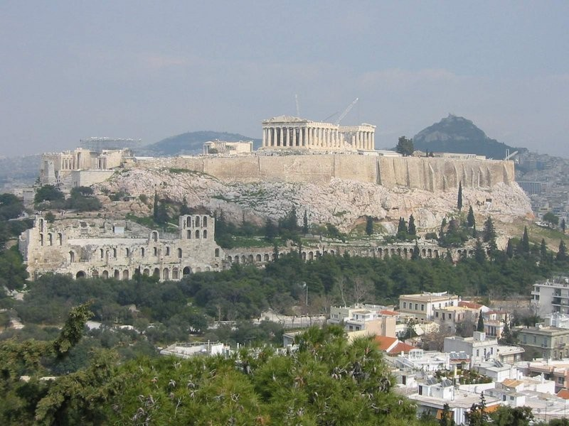
Athény - Acropolis
Zdroj: [cit. 2013-02-25]. Dostupný pod licencí Creative Commons na WWW:
http://commons.wikimedia.org/wiki/File:Acropole1.jpg

Slide 9
Úkoly
Vysvětli termín AEROPAG.
Kdo to byl SOLÓN?
STRATÉGOVÉ řídili stát v období:
a) míru b) války c) neustále, bez ohledu na vojenskou situaci
4. Jak probíhal tzv. střepinový soud?

Slide 10
Úkoly - řešení
Rada tvořená nejvyššími úředníky zvanými archonti.
Nejvyšší archón (6.stol.př.n.l.), který uvedl do praxe reformy: zrušeno dlužní otroctví, obyvatelstvo rozděleno do čtyř skupin dle majetku.
b)
Jednou ročně mohli všichni plnoprávní občané označit politika, který podle jejich mínění usiloval o tyranidu, napsali jméno na hliněný střep (ostrakón) a vhodili jej do speciální nádoby, podle výsledků hlasování mohla být tato osoba potrestána 10letým vypovězením z Athén.

Slide 11
Citace
KUNSTOVÁ Eliška, MANDELOVÁ Helena, PAŘÍZKOVÁI lona. Dějiny pravěku a starověku: dějepis pro 6. ročník základní školy a primu osmiletého gymnázia. Vyd. 1. Ilustrace Jan Tichý. Liberec: Dialog. ISBN 80-862-1857-0.
ROBERTS John M. Ilustrované dějiny světa. Vyd. 1. V Praze: Knižní klub, 1999, 191 s. ISBN 80-717-6775-1.
RULF, Jan , VÁLKOVÁ Veronika. Dějepis pro 6. ročník základní školy a 1. ročník osmiletého gymnázia. 2. vyd. Praha: SPN - pedagogické nakladatelství, 2004, 139 s. ISBN 80-723-5274-1.
SOCHROVÁ Marie. Dějepis v kostce. Vyd. 1. Havlíčkův Brod: Fragment, 1997, 159 s. ISBN 80-720-0094-2.

